Slide 1
BÀI 19:
HÌNH TAM GIÁC, HÌNH TỨ GIÁC.
HÌNH CHỮ NHẬT, HÌNH VUÔNG.

Slide 2
TIẾT 3

Slide 3

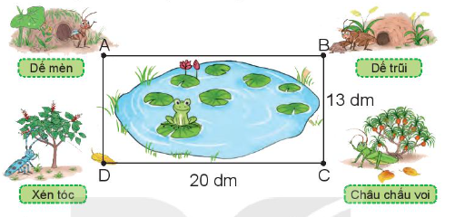

Slide 4
a) Nhà dễ mèn cách nhà xén tóc bao nhiêu đề- xi -mét?
13 dm
b) Nhà dễ mèn cách nhà dế trũi bao nhiêu đề- xi -mét?
20 dm

Slide 5

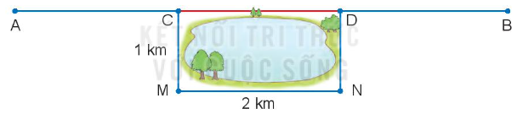


2

Slide 6
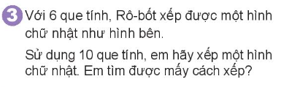
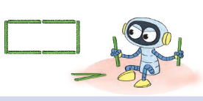

Slide 7

CHÀO TẠM BIỆT

